Slide 1
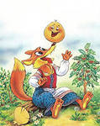
Государственное бюджетное дошкольное образовательное учреждение детский сад №61 комбинированного вида Колпинского района г. Санкт- Петербурга
«Отгадай сказку»
.
Составила и провела:
Педагог дополнительного образования
Мариловцева Татьяна Александровна
Колпино. Санкт – Петербург
2013г.

Slide 2
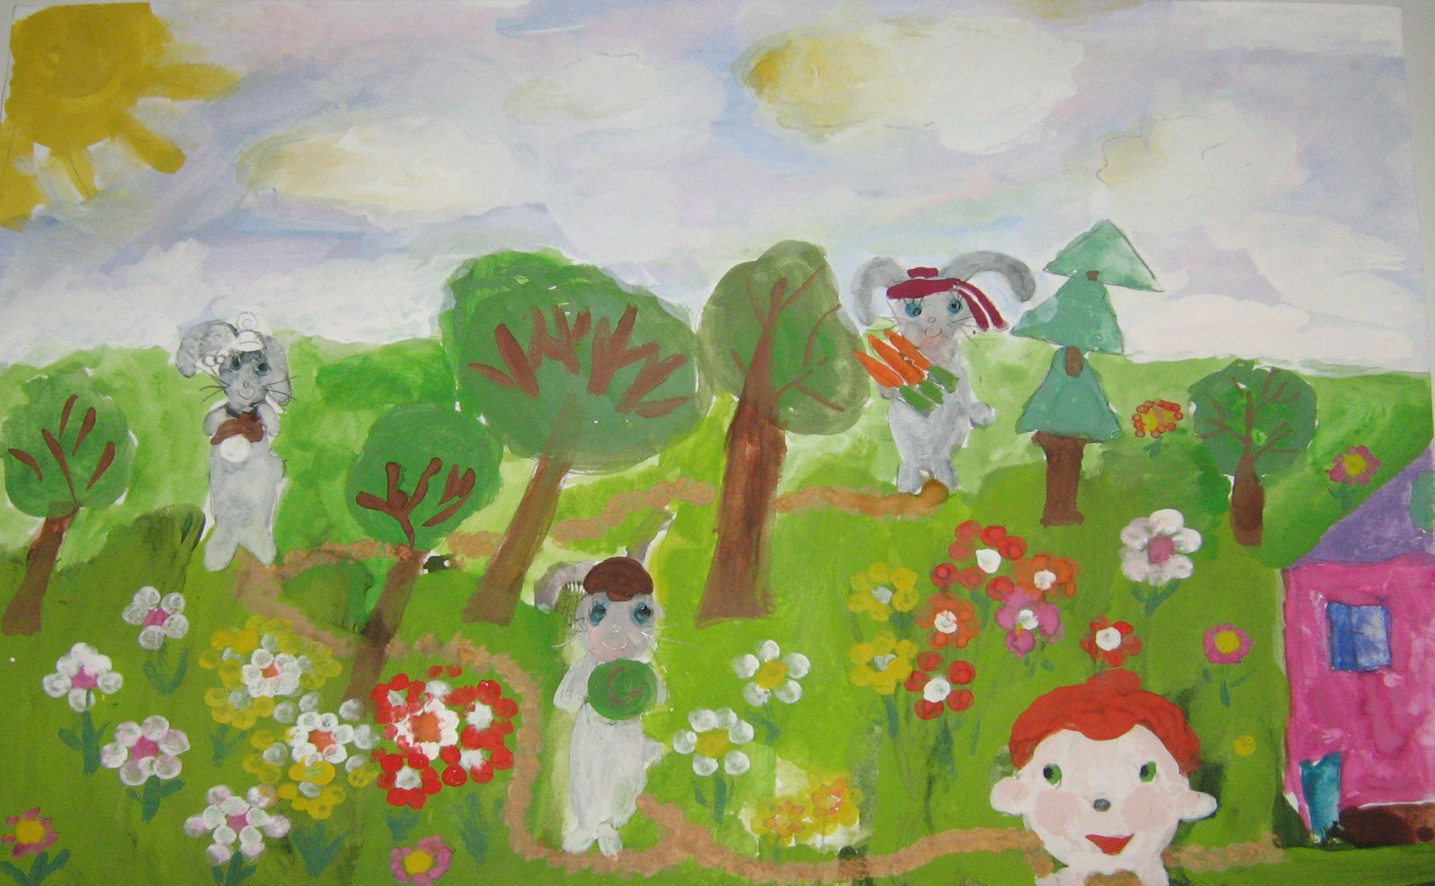
«Сказки –загадки»
«Встреча колобка с семьей зайчиков». Храпенкова Нина

Slide 3
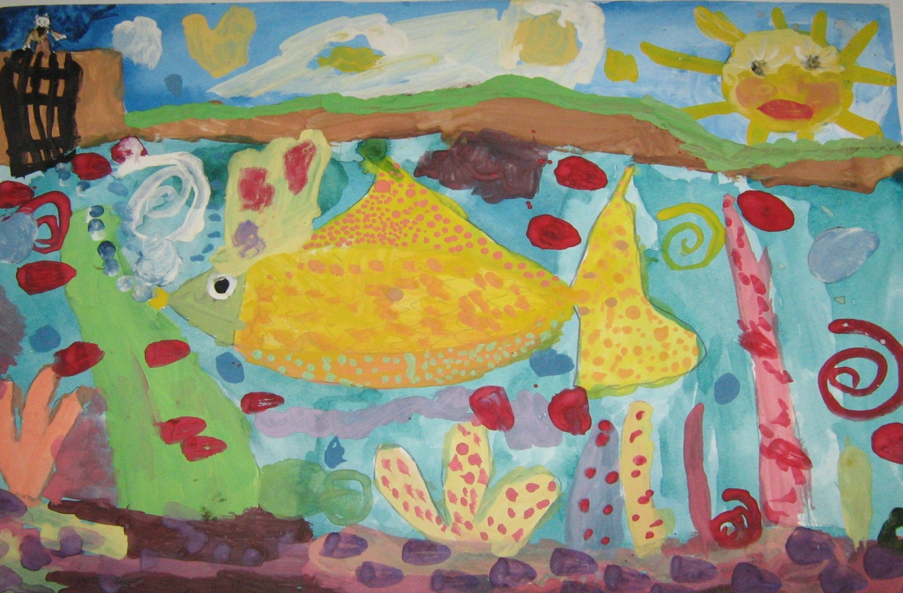
«Царство золотой рыбки, исполняющей все желания». Князева Милена

Slide 4
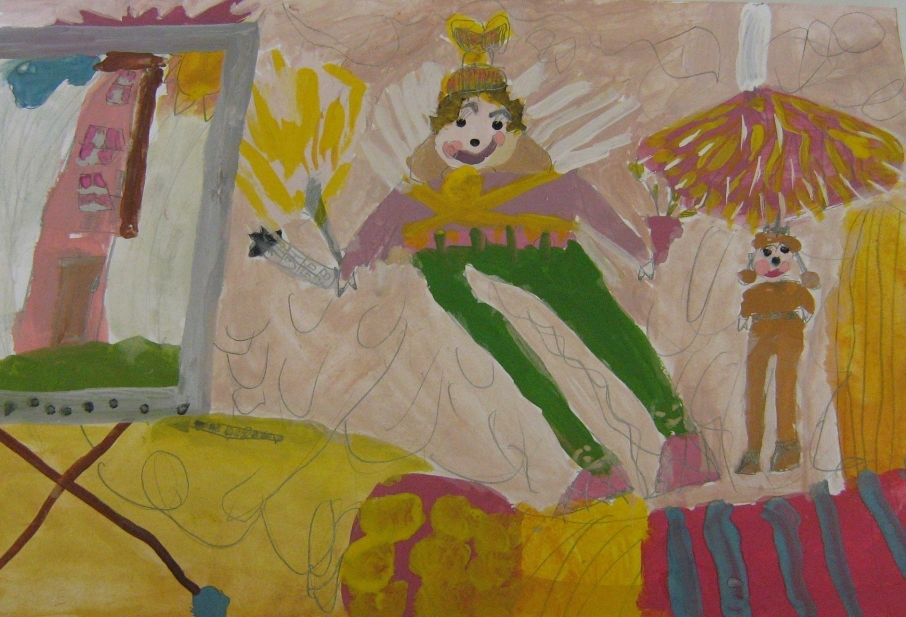
«Веселье Карлсона с малышом на диване». Колесова Юлия

Slide 5
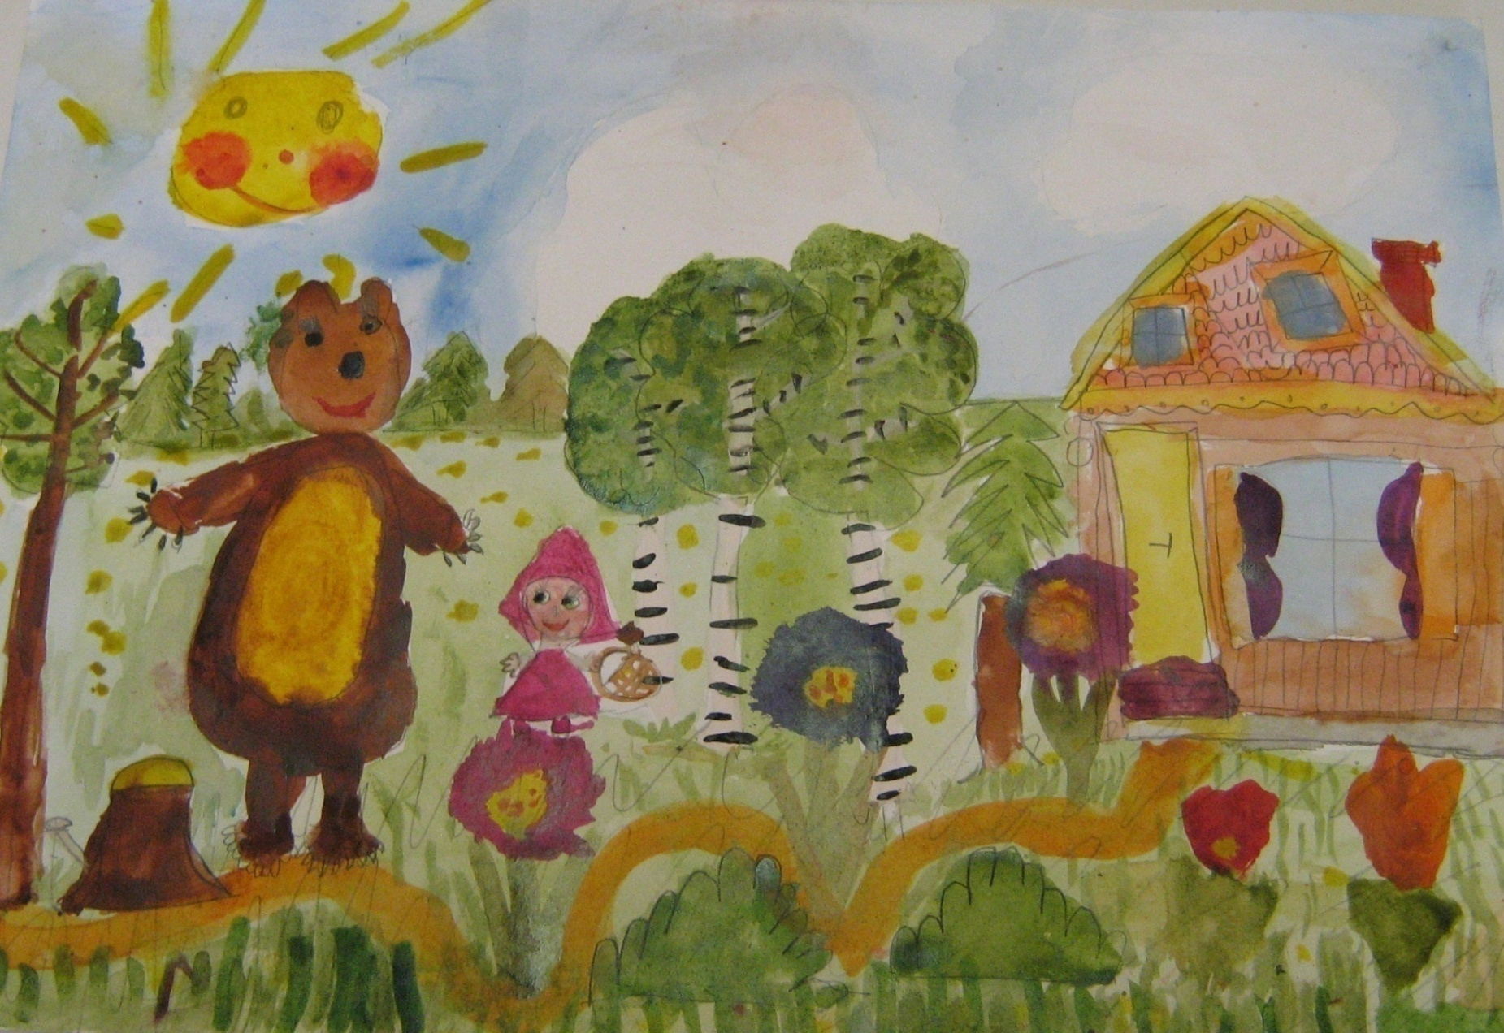
«Маша с медведем на поляне». Савина Дарья

Slide 6
Желаем творческих успехов!

